Slide 1
Vergiss nicht, was er an Dir getan hat!
Kolosser-Brief 2,11-15
Teil 4
Reihe: Wie bleibe ich auf Kurs? (3/4)

Slide 2
„Ein solcher Mensch hat vergessen, dass er vom Schmutz seiner früheren Sünden gereinigt wurde.“
2.Petrus-Brief 1,9
Wie bleibe ich auf Kurs?

Slide 3
Verbunden mit Jesus, seid ihr auch beschnitten worden. Allerdings handelte es sich dabei nicht um einen äusserlichen Eingriff an eurem Körper, sondern um das Ablegen der von der Sünde beherrschten menschlichen Natur. Das ist die Beschneidung, die unter Christus geschieht.
Kolosser-Brief 2,11
Wie bleibe ich auf Kurs?

Slide 4
Ihr wurdet zusammen mit ihm begraben, als ihr getauft wurdet, und weil ihr mit ihm verbunden seid, seid ihr dann auch zusammen mit ihm auferweckt worden. Denn ihr habt auf die Macht Gottes vertraut, der Christus von den Toten auferweckt hat.
Kolosser-Brief 2,12
Wie bleibe ich auf Kurs?

Slide 5
Ja, Gott hat euch zusammen mit Christus lebendig gemacht. Ihr wart nämlich tot – tot aufgrund eurer Verfehlungen und wegen eures unbeschnittenen, sündigen Wesens. Doch Gott hat uns alle unsere Verfehlungen vergeben.
Kolosser-Brief 2,13
Wie bleibe ich auf Kurs?

Slide 6
Den Schuldschein, der auf unseren Namen ausgestellt war und dessen Inhalt uns anklagte, weil wir die Forderungen des Gesetzes nicht erfüllt hatten, hat er für nicht mehr gültig erklärt. Er hat ihn ans Kreuz genagelt und damit für immer beseitigt.
Kolosser-Brief 2,14
Wie bleibe ich auf Kurs?

Slide 7
Und die gottfeindlichen Mächte und Gewalten hat er entwaffnet und ihre Ohnmacht vor aller Welt zur Schau gestellt; durch Christus hat er einen triumphalen Sieg über sie errungen.
Kolosser-Brief 2,15
Wie bleibe ich auf Kurs?

Slide 8
I. Christus hat Dir Leben geschenkt
Wie bleibe ich auf Kurs?

Slide 9
„Verbunden mit Jesus, seid ihr auch beschnitten worden.“
Kolosser-Brief 2,11
Wie bleibe ich auf Kurs?

Slide 10
„Ihr müsst bei allen Männern die Vorhaut am Geschlechtsteil entfernen. Dies soll das Zeichen dafür sein, dass ich meinen Bund mit euch geschlossen habe.“
1.Mose 17,10-11
Wie bleibe ich auf Kurs?

Slide 11
„Seid endlich nicht mehr widerspenstig! Am Körper seid ihr beschnitten, aber ihr müsst auch euer Herz beschneiden!“
5. Mose 10,16
Wie bleibe ich auf Kurs?

Slide 12
„Verbunden mit Jesus, seid ihr auch beschnitten worden.“
Kolosser-Brief 2,11
Wie bleibe ich auf Kurs?

Slide 13
„Allerdings handelte es sich dabei nicht um einen äusserlichen Eingriff an eurem Körper, sondern um das Ablegen der von der Sünde beherrschten menschlichen Natur.“
Kolosser-Brief 2,11
Wie bleibe ich auf Kurs?

Slide 14
„Gott selbst wird eure Herzen beschneiden und die Herzen eurer Nachkommen, sodass ihr den Herrn, euren Gott, mit ganzem Herzen und mit allen Kräften lieben könnt und dadurch euer Leben rettet.“
5.Mose 30,6
Wie bleibe ich auf Kurs?

Slide 15
„Das ist die Beschneidung, die unter Christus geschieht.“
Kolosser-Brief 2,11
Wie bleibe ich auf Kurs?

Slide 16
„Ihr wurdet zusammen mit Jesus begraben, als ihr getauft wurdet, und weil ihr mit ihm verbunden seid, seid ihr dann auch zusammen mit ihm auferweckt worden. Denn ihr habt auf die Macht Gottes vertraut, der Christus von den Toten auferweckt hat.“
Kolosser-Brief 2,12
Wie bleibe ich auf Kurs?

Slide 17
Wie bleibe ich auf Kurs?

Slide 18
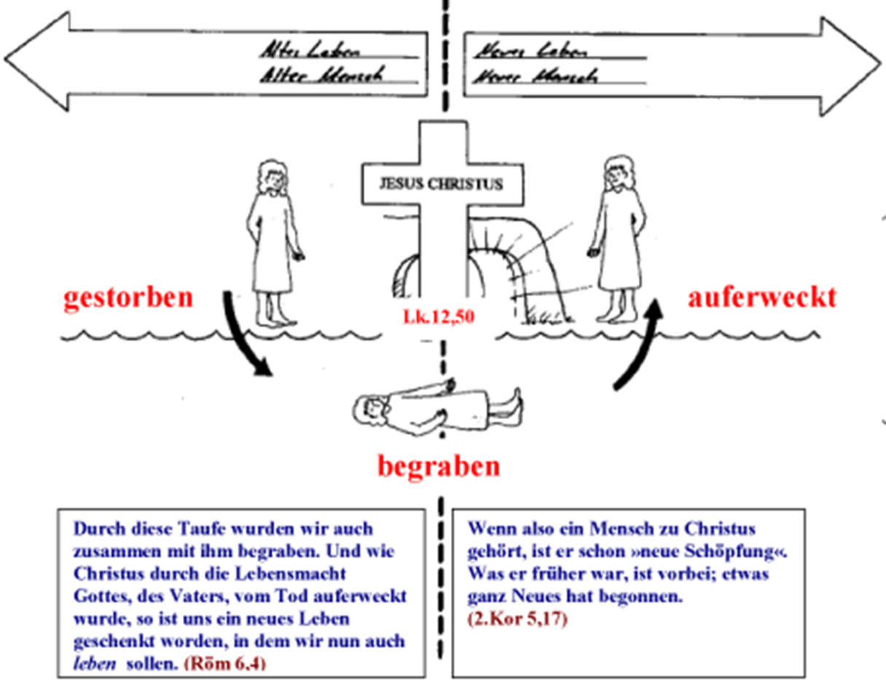
„Ja, Gott hat euch zusammen mit Christus lebendig gemacht.“
Kolosser-Brief 2,13
Wie bleibe ich auf Kurs?

Slide 19
II. Christus hat für Dich bezahlt
Wie bleibe ich auf Kurs?

Slide 20
„Ihr wart nämlich tot – tot aufgrund eurer Verfehlungen und wegen eures unbeschnittenen, sündigen Wesens.“
Kolosser-Brief 2,13
Wie bleibe ich auf Kurs?

Slide 21
„Es gibt Leute, die behaupten, ein reines Gewissen zu haben, obwohl nichts von ihrem Schmutz abgewaschen ist.“
Sprüche 30,12
Wie bleibe ich auf Kurs?

Slide 22
„Sie verlassen sich auf ihr vieles Geld und brüsten sich mit ihrem grossen Reichtum.“
Psalm 49,7
Wie bleibe ich auf Kurs?

Slide 23
„Gott ein Menschenleben abzukaufen ist unmöglich! Auch sein eigenes Leben kann niemand auslösen!“
Psalm 49,8
Wie bleibe ich auf Kurs?

Slide 24
„Mir hast du Arbeit gemacht mit deinen Sünden und hast mir Mühe gemacht mit deinen Missetaten.“
Jesaja 43,24
Wie bleibe ich auf Kurs?

Slide 25
„Gott hat uns alle unsere Verfehlungen vergeben.“
Kolosser-Brief 2,13
Wie bleibe ich auf Kurs?

Slide 26
„Den Schuldschein, der auf unseren Namen ausgestellt war und dessen Inhalt uns anklagte, weil wir die Forderungen des Gesetzes nicht erfüllt hatten, hat er für nicht mehr gültig erklärt. Er hat ihn ans Kreuz genagelt und damit für immer beseitigt.“
Kolosser-Brief 2,14
Wie bleibe ich auf Kurs?

Slide 27
„Wir gingen alle in die Irre wie Schafe, ein jeder sah auf seinen Weg. Aber der Herr warf unser aller Sünde auf ihn.“
Jesaja 53,6
Wie bleibe ich auf Kurs?

Slide 28
„Jesus hat gottfeindlichen Mächte und Gewalten entwaffnet und ihre Ohnmacht vor aller Welt zur Schau gestellt; durch Christus hat er einen triumphalen Sieg über sie errungen.“
Kolosser-Brief 2,15
Wie bleibe ich auf Kurs?

Slide 29
„Christus steht jetzt hoch über allen Mächten und Gewalten, hoch über allem, was Autorität besitzt und Einfluss ausübt; er herrscht über alles, was Rang und Namen hat – nicht nur in dieser Welt, sondern auch in der zukünftigen.“
Epheser 1,21
Wie bleibe ich auf Kurs?

Slide 30
Schlussgedanke
Wie bleibe ich auf Kurs?

Slide 31
„Wenn jemand zu Christus gehört, ist er eine neue Schöpfung. Das Alte ist vergangen; etwas ganz Neues hat begonnen!“
2.Korinther-Brief 5,17
Wie bleibe ich auf Kurs?

Slide 32
Wie bleibe ich auf Kurs?

